Slide 1


TIẾT 24

Slide 2



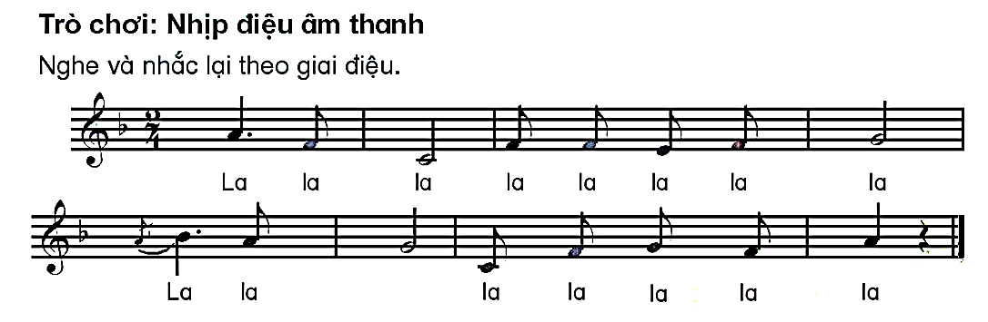

Slide 3



ĐẸP MÃI TUỔI THƠ
Nhạc và lời: Bùi Anh Tôn

Slide 4


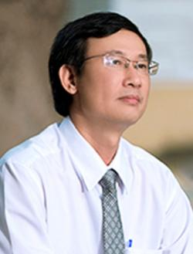
TÁC GIẢ
Nhạc sĩ Bùi Anh Tôn sinh năm 1962 tại Sơn Tây – Hà Nội, quê quán Thành Phố Thái Bình.
Bài hát Đẹp mãi tuổi thơ là bài hát có sắc thái vui tươi, thể hiện tuổi thơ hồn nhiên, tươi vui đầy màu sắc trong tình yêu thương của Thầy Cô và bạn bè.

Slide 5
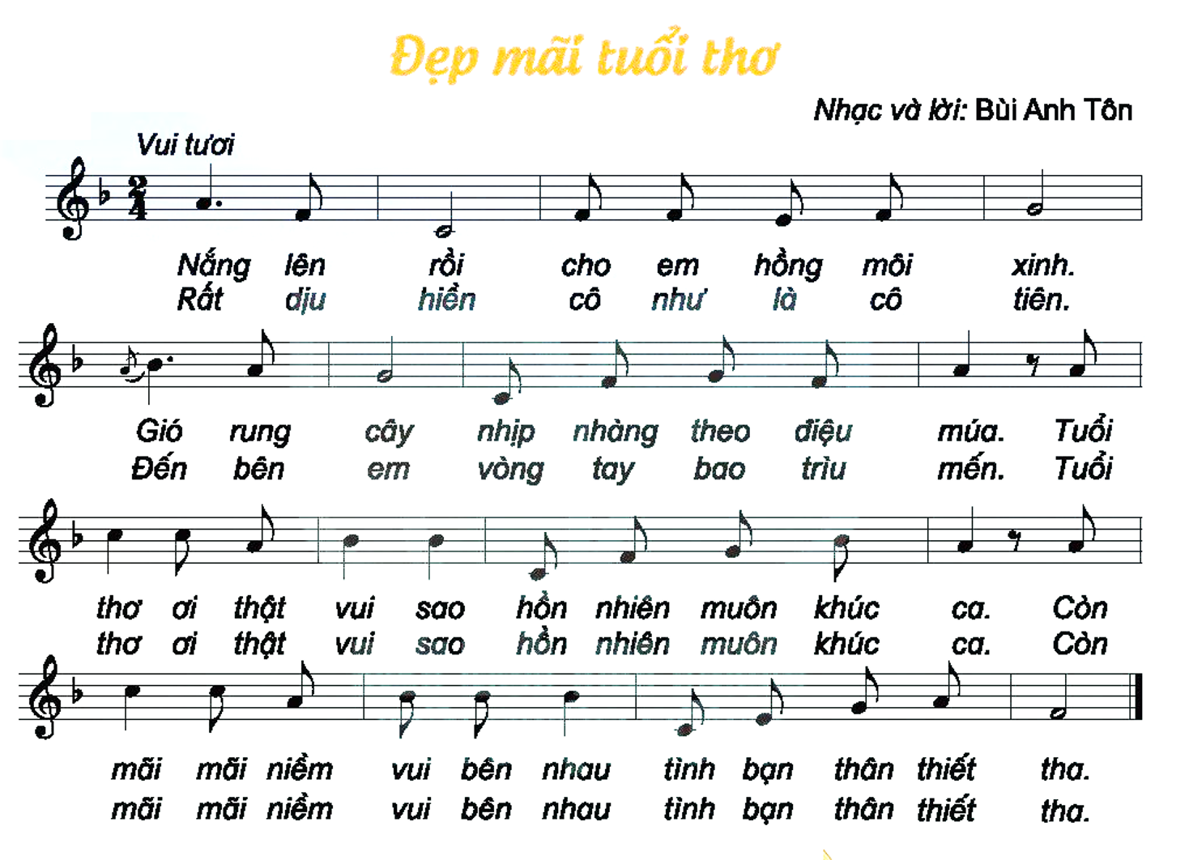
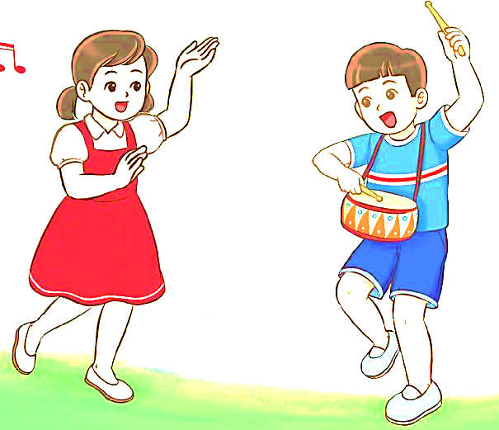

Slide 6
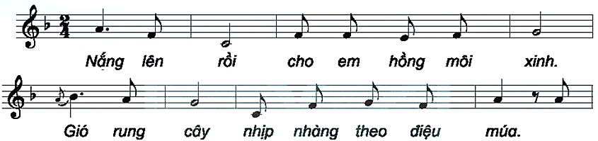


Slide 9
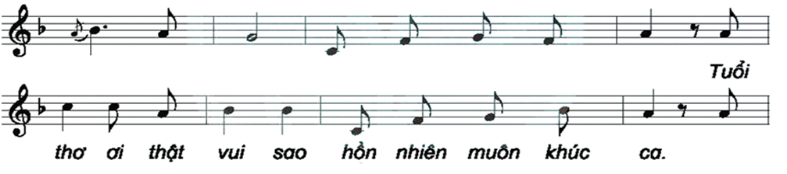

Slide 10
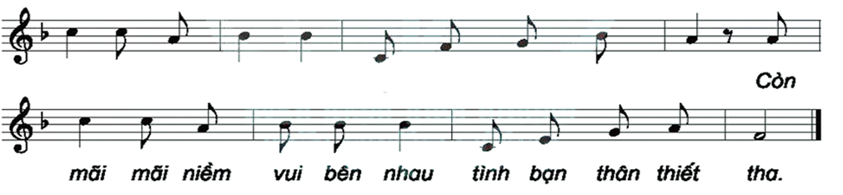

Slide 11
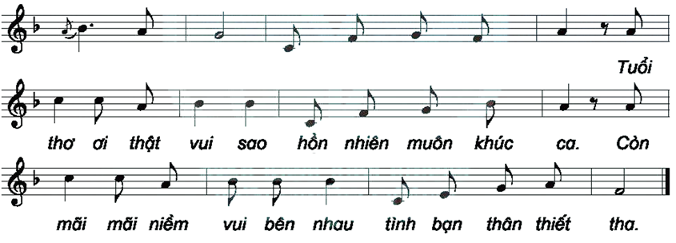

Slide 12
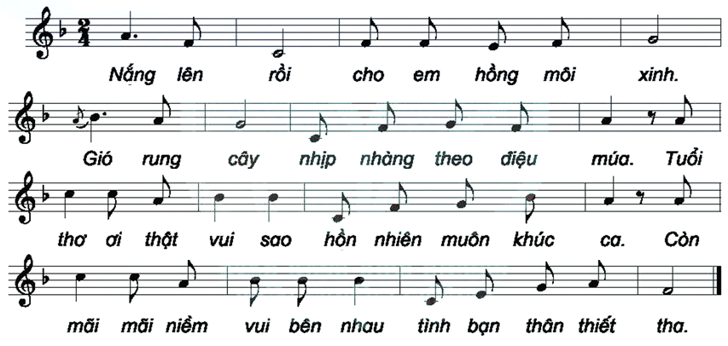

Slide 13
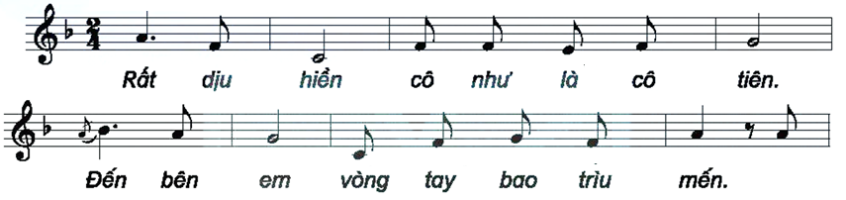
LỜI 2

Slide 14
LỜI 2

Slide 15
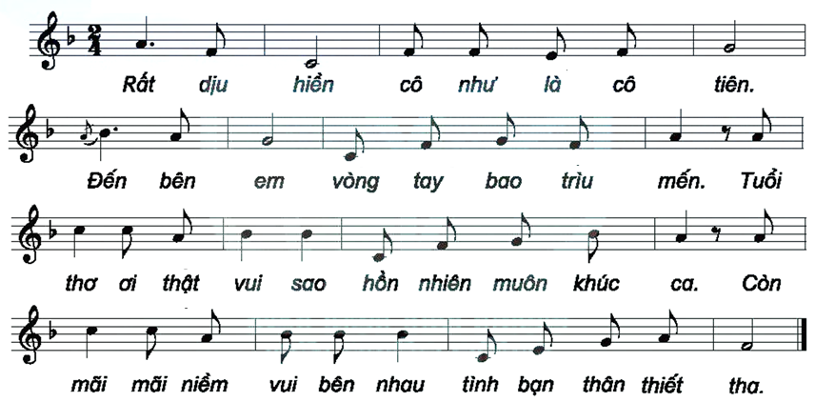

Slide 16

HÁT KẾT HỢP
GÕ ĐỆM

Slide 17
HÁT KẾT HỢP
VẬN ĐỘNG CƠ THỂ

Slide 18

CÂU HỎI
Bài hát Khúc nhạc trên nương xa nói về vùng miền nào?
Tìm những câu hát có giai điệu giống nhau trong bài Khúc nhạc trên nương xa.

Slide 19

HÁT VÀ VẬN ĐỘNG THEO Ý THÍCH

